Slide 1

SNS와 지도

Slide 2
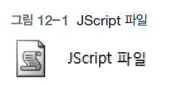
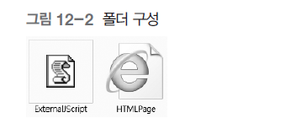
12.1 외부 자바스크립트 사용
외부 자바스크립트 파일
  지금까지는 자바스크립트 코드를 모두 HTML 페이지 내부에 작성
  프로그램의 규모가 커질수록 파일을 잘 구분해 정리해야 함
폴더구성

Slide 3
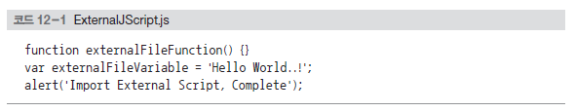
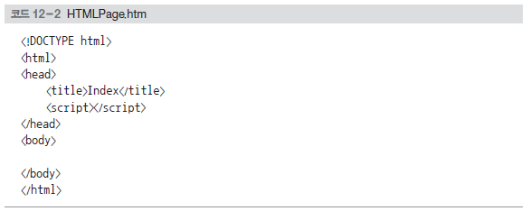
12.1 외부 자바스크립트 사용
파일 작성

Slide 4
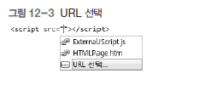
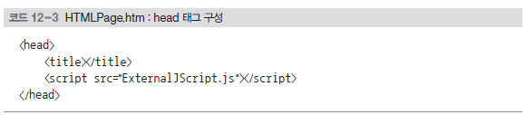
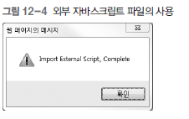
12.1 외부 자바스크립트 사용
외부 자바 스크립트 내부에서 연결하기
  script 태그의 src 속성 사용

Slide 5
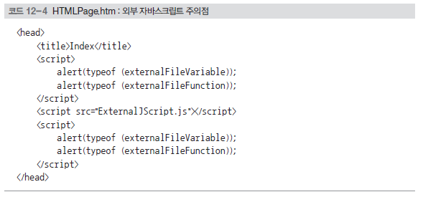
12.1 외부 자바스크립트 사용
외부 자바 스크립트 사용시 주의점
  웹 브라우저는 위에서 아래로 태그를 차례대로 실행
  파일을 추가하기 전에는 외부 자바스크립트 파일에 있는 변수나 함수를 사용할 수 없음

Slide 6
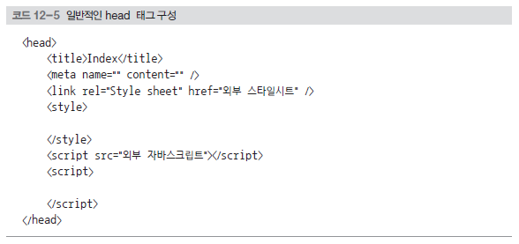
12.1 외부 자바스크립트 사용
올바른 외부 자바 스크립트 사용 예

Slide 7

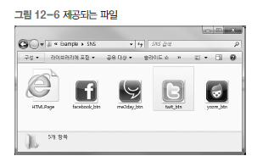
12.2 SNS
SNS 연동
  간단히 URL을 사용하는 방법 – 교재에서 제공하는 파일 참조
  각 SNS 회사에서 제공하는 플러그인을 사용하는 방법

Slide 8
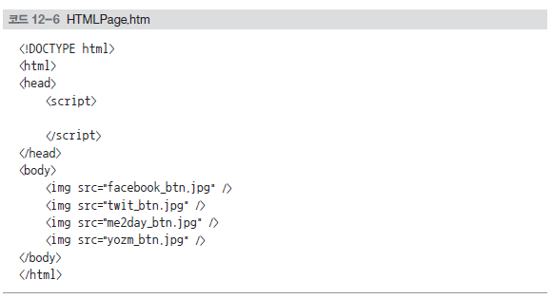
12.2 SNS
HTMLPage.htm
  객체나 함수를 만들어 script 태그 부분에 입력해 사용

Slide 9
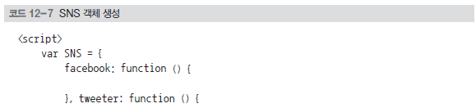
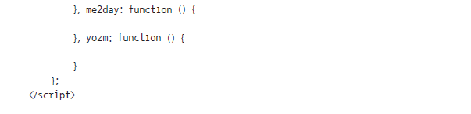
12.2 SNS
SNS 객체 생성

Slide 10
12.2 SNS
SNS 객체와 메서드 연결
  각각의 SNS가 제공하는 URL로 팝업창 띄우면 SNS와 연결
  페이스북
    http://www.facebook.com/sharer.php?u=주소&t=설명
  트위터
    http://twitter.com/share?text=설명 주소
  미투데이
    http://me2day.net/posts/new?new_post[body]=“설명:” 주소
  요즘
    http://yozm.daum.net/api/popup/prePost?sourceid=54&link=주소&prefix=설명

Slide 11
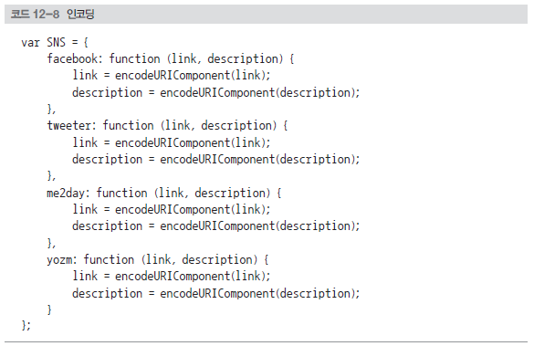
12.2 SNS
encodeURIComponent() 함수 사용
  각각의 URL로 팝업창을 열려면 한글은 인코딩할 필요 있음

Slide 12
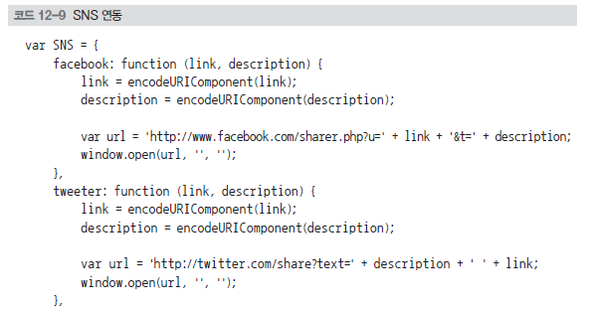
12.2 SNS
각각의 URL을 만들어 팝업창을 열어줌
  팝업 형태는 각자 지정

Slide 13
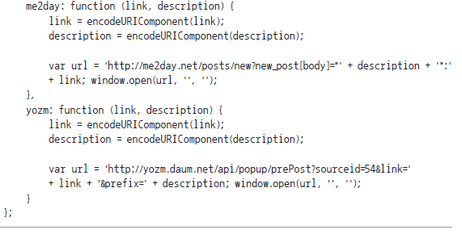
12.2 SNS
각각의 URL을 만들어 팝업창을 열어줌 (2)

Slide 14
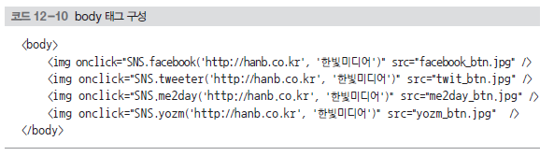

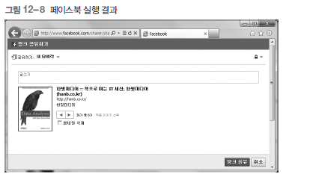
12.2 SNS
예제 코드 12-10 ]
  img 태그에 인라인 이벤트 모델로 이벤트 연결
  매개 변수 link와 description 지정

Slide 15
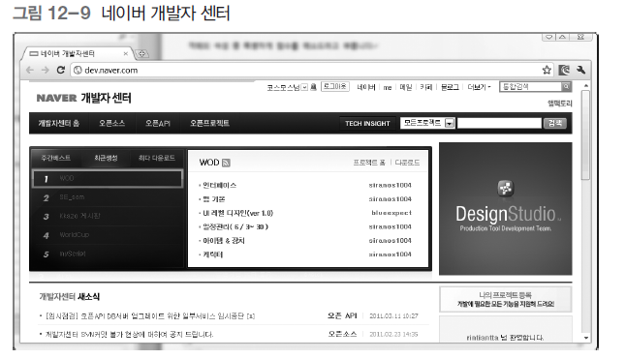
12.3 네이버 개발자 센터 등록
네이버 개발자 센터
  개발자를 위해 여러 데이터와 API 지원
  네이버 아이디가 있으면 누구나 가입하고 이용 가능
  네이버 개발자 센터의 공식 사이트 - http://dev.naver.com

Slide 16
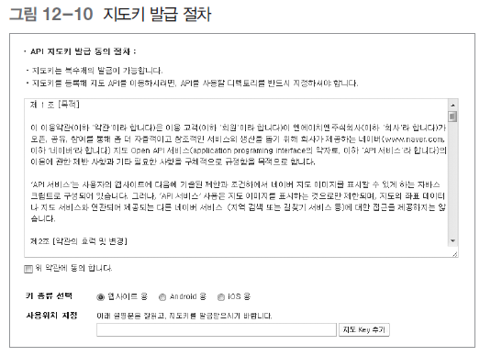
12.3 네이버 개발자 센터 등록
지도 만들기
  지도를 만들려면 지도 키가 있어야
    오픈 API의 ‘키 등록/수정’ 항목에 들어가 지도 키를 발급받음
    http://localhost:6352/Example/파일이름.htm 과 같이 사용

Slide 17
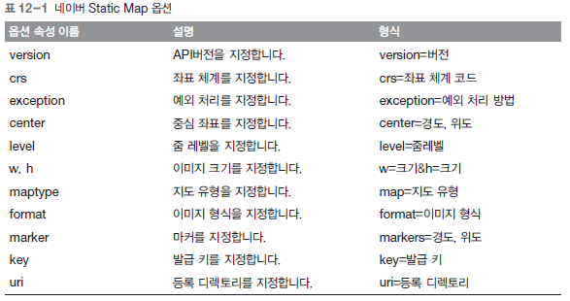
12.4 네이버 지도 API - Static Map
지도 API
  JavaScript Map
  Static Map
    자바스크립트에 익숙하지 않은 초보 개발자도 쉽게 사용할 수 있는 맵
    Static Map은 간단한 URL 입력만으로 이미지를 가져오는 방법

Slide 18
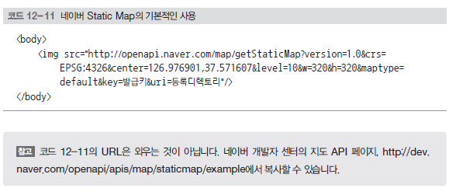
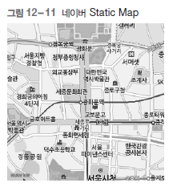
12.4 네이버 지도 API - Static Map
Static map 사용 예제

Slide 19
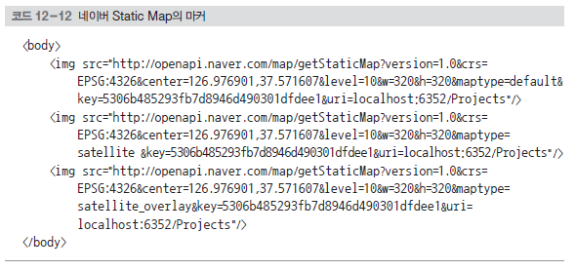
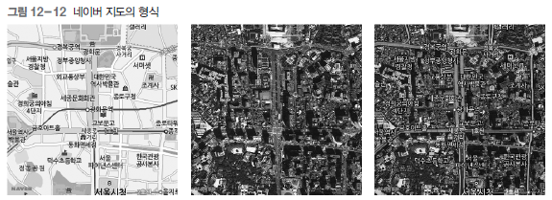
12.4 네이버 지도 API - Static Map
옵션 사용하기
  간단히 URL의 요소를 변경
  maptype 옵션 - default, satellite, satellite_overlay

Slide 20
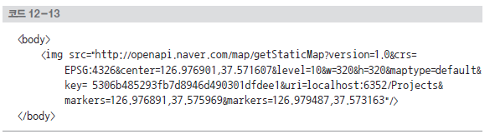
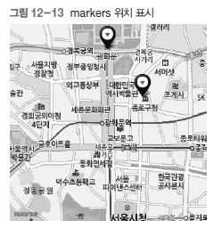
12.4 네이버 지도 API - Static Map
옵션 사용하기
  marker 속성을 입력하면 지도에 표시 가능

Slide 21
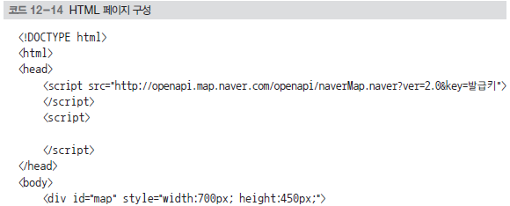

12.5 네이버 지도 API - JavaScript Map
JavaScript Map
  예제는 JavaScript Map 2.0을 사용
    사용하려면 코드 12-14처럼 script 태그에 src 속성 입력
    외부 자바스크립트 파일 추가

Slide 22
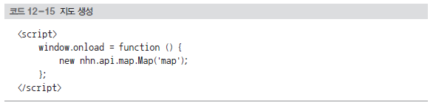
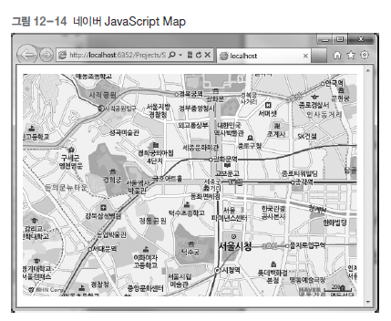
12.5 네이버 지도 API - JavaScript Map
예제 코드 12-15]
  div 태그의 id 속성에 map 입력
  네이버 지도를 생성할 때 nhn.api.map.Map() 생성자 함수 사용
  매개 변수에는 지도로 바꾸고자 하는 div 태그의 id 속성 입력

Slide 23
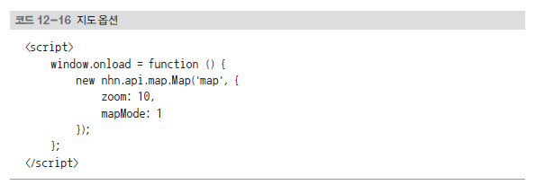
12.5 네이버 지도 API - JavaScript Map
지도 옵션 조정
  nhn.api.map.Map() 생성자 함수
    두 번째 매개 변수에 입력하는 객체의 속성에 따라 지도 형태 설정
    예제 코드 12-16] mapMode 속성을 1로 설정 ->위성 겹침 지도로 실행

Slide 24
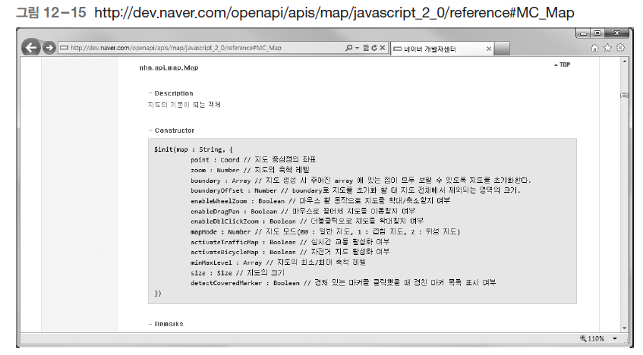
12.5 네이버 지도 API - JavaScript Map
객체에 입력하는 속성
  네이버 JavaScript Map API 레퍼런스 페이지 참조
    http://dev.naver.com/openapi/apis/map/javascript_2_0/reference#MC_Map

Slide 25
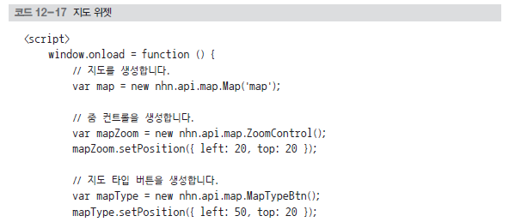
12.5 네이버 지도 API - JavaScript Map
네이버 지도 위젯
  대부분의 지도 프로그램은 줌 컨트롤과 같은 위젯 가짐
  네이버 지도 위젯은 크게 3단계 순서로 화면 출력
    1. 위젯 생성
    2. 위젯 위치 지정
    3. 위젯을 지도에 붙임
  지도 위젯 예제코드

Slide 26
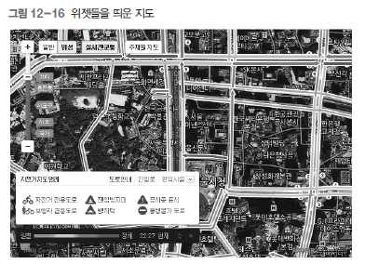
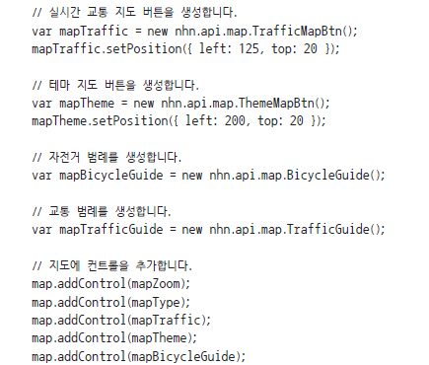

12.5 네이버 지도 API - JavaScript Map
네이버 지도 위젯
  예제코드

